Slide 1
Рассмотрение методов решения
Выполнил:
Абрахин Е. Д.
студент 2 курса, СПбГУ, группа 23.Б15-пу

Slide 2
Формулировка задачи проекта
Каждый охотник, начавший стрелять из нарезного оружия, должен знать, что такое баллистика и что нужно учитывать, чтоб попасть в цель. Что влияет на попадание в статичную и динамическую цель?

Slide 3
Общий вид формул, задающих полет пули

Slide 4
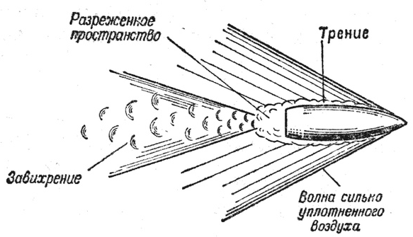
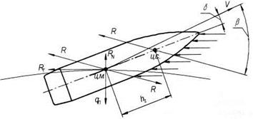
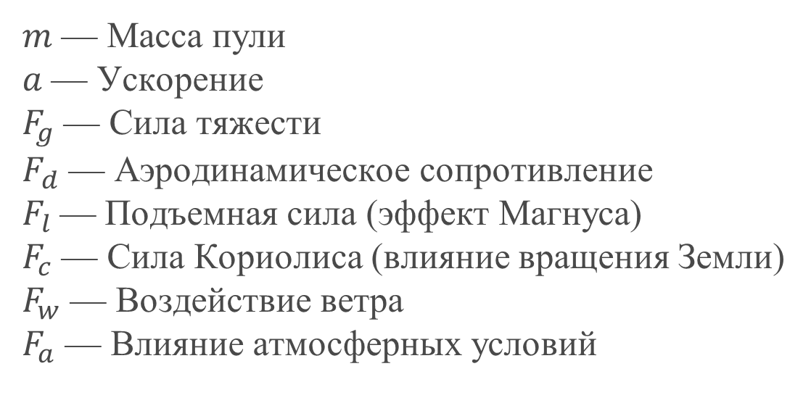
Общая формула движения пули
$$ma=F_{g}+F_{d}+F_{l}+F_{c}+F_{w}+F_{a}$$
𝑚 — Масса пули
𝑎 — Ускорение
$F_{g}$ — Сила тяжести
$F_{d}$ — Аэродинамическое сопротивление
$F_{l}$— Подъемная сила (эффект Магнуса)
$F_{c}$ — Сила Кориолиса (влияние вращения Земли)
$F_{w}$ — Воздействие ветра
$F_{a}$ — Влияние атмосферных условий

Slide 5

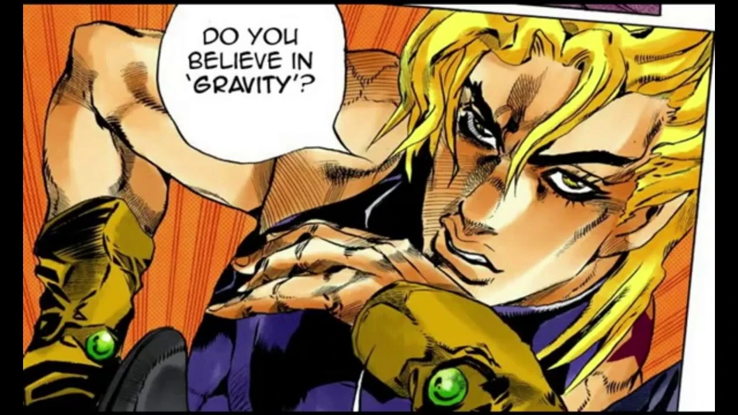
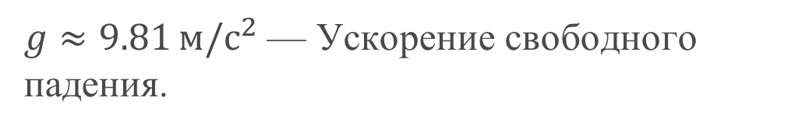

Сила тяжести
$$F_{g}=mg$$
$g≈9.81 {\text{м}\text{/}\text{с}}^{2}$ — Ускорение свободного падения.

Slide 6
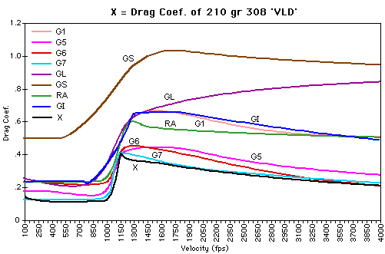
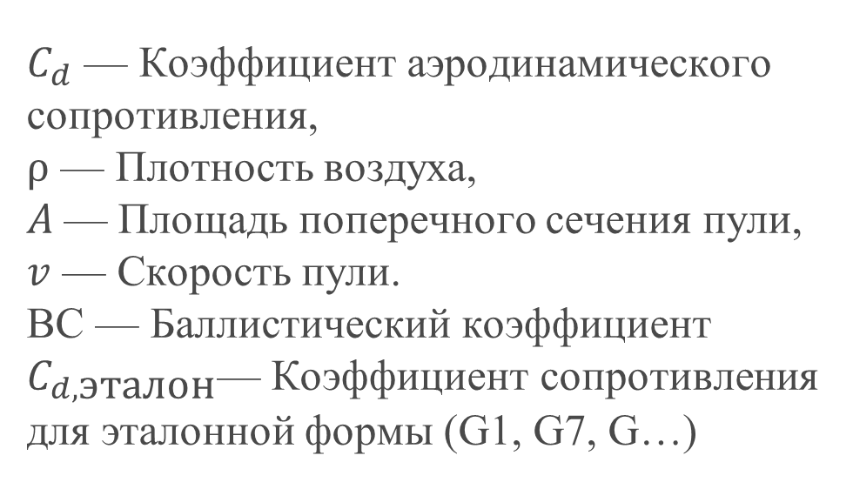
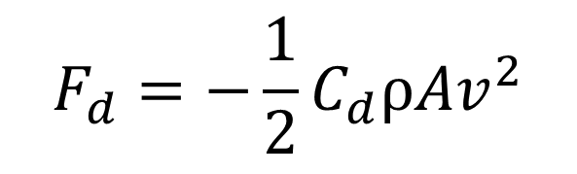
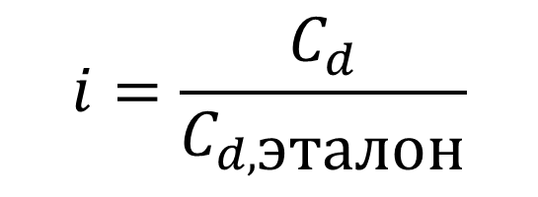
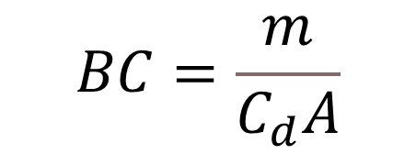
Аэродинамическое сопротивление
$$F_{d}=−\frac{1}{2}C_{d}ρAv^{2}$$
$$BC=\frac{m}{C_{d}A}$$
$$i=\frac{C_{d}}{C_{d,\text{эталон}}}$$
$C_{d}$ — Коэффициент аэродинамического сопротивления,
$ρ$ — Плотность воздуха,
$A$— Площадь поперечного сечения пули,
$v$ — Скорость пули.
BC — Баллистический коэффициент
$C_{d,\text{эталон}}$— Коэффициент сопротивления для эталонной формы (G1, G7, G…)

Slide 7
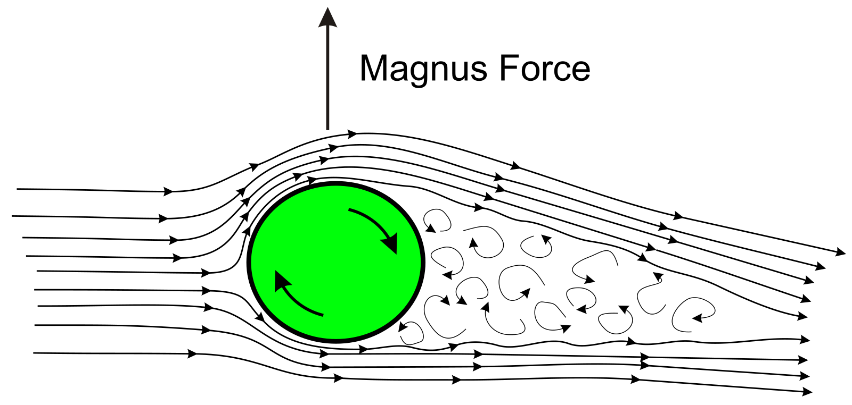
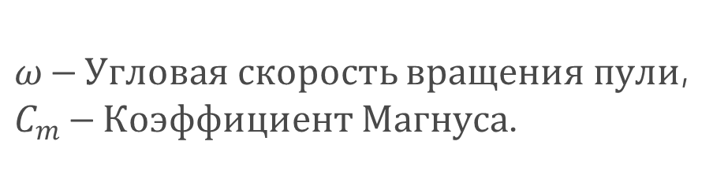

Подъемная сила (эффект Магнуса)
$$F_{l}=C_{m}ρAvω$$
$ω$ — Угловая скорость вращения пули,
$C_{m}$ — Коэффициент Магнуса.

Slide 8
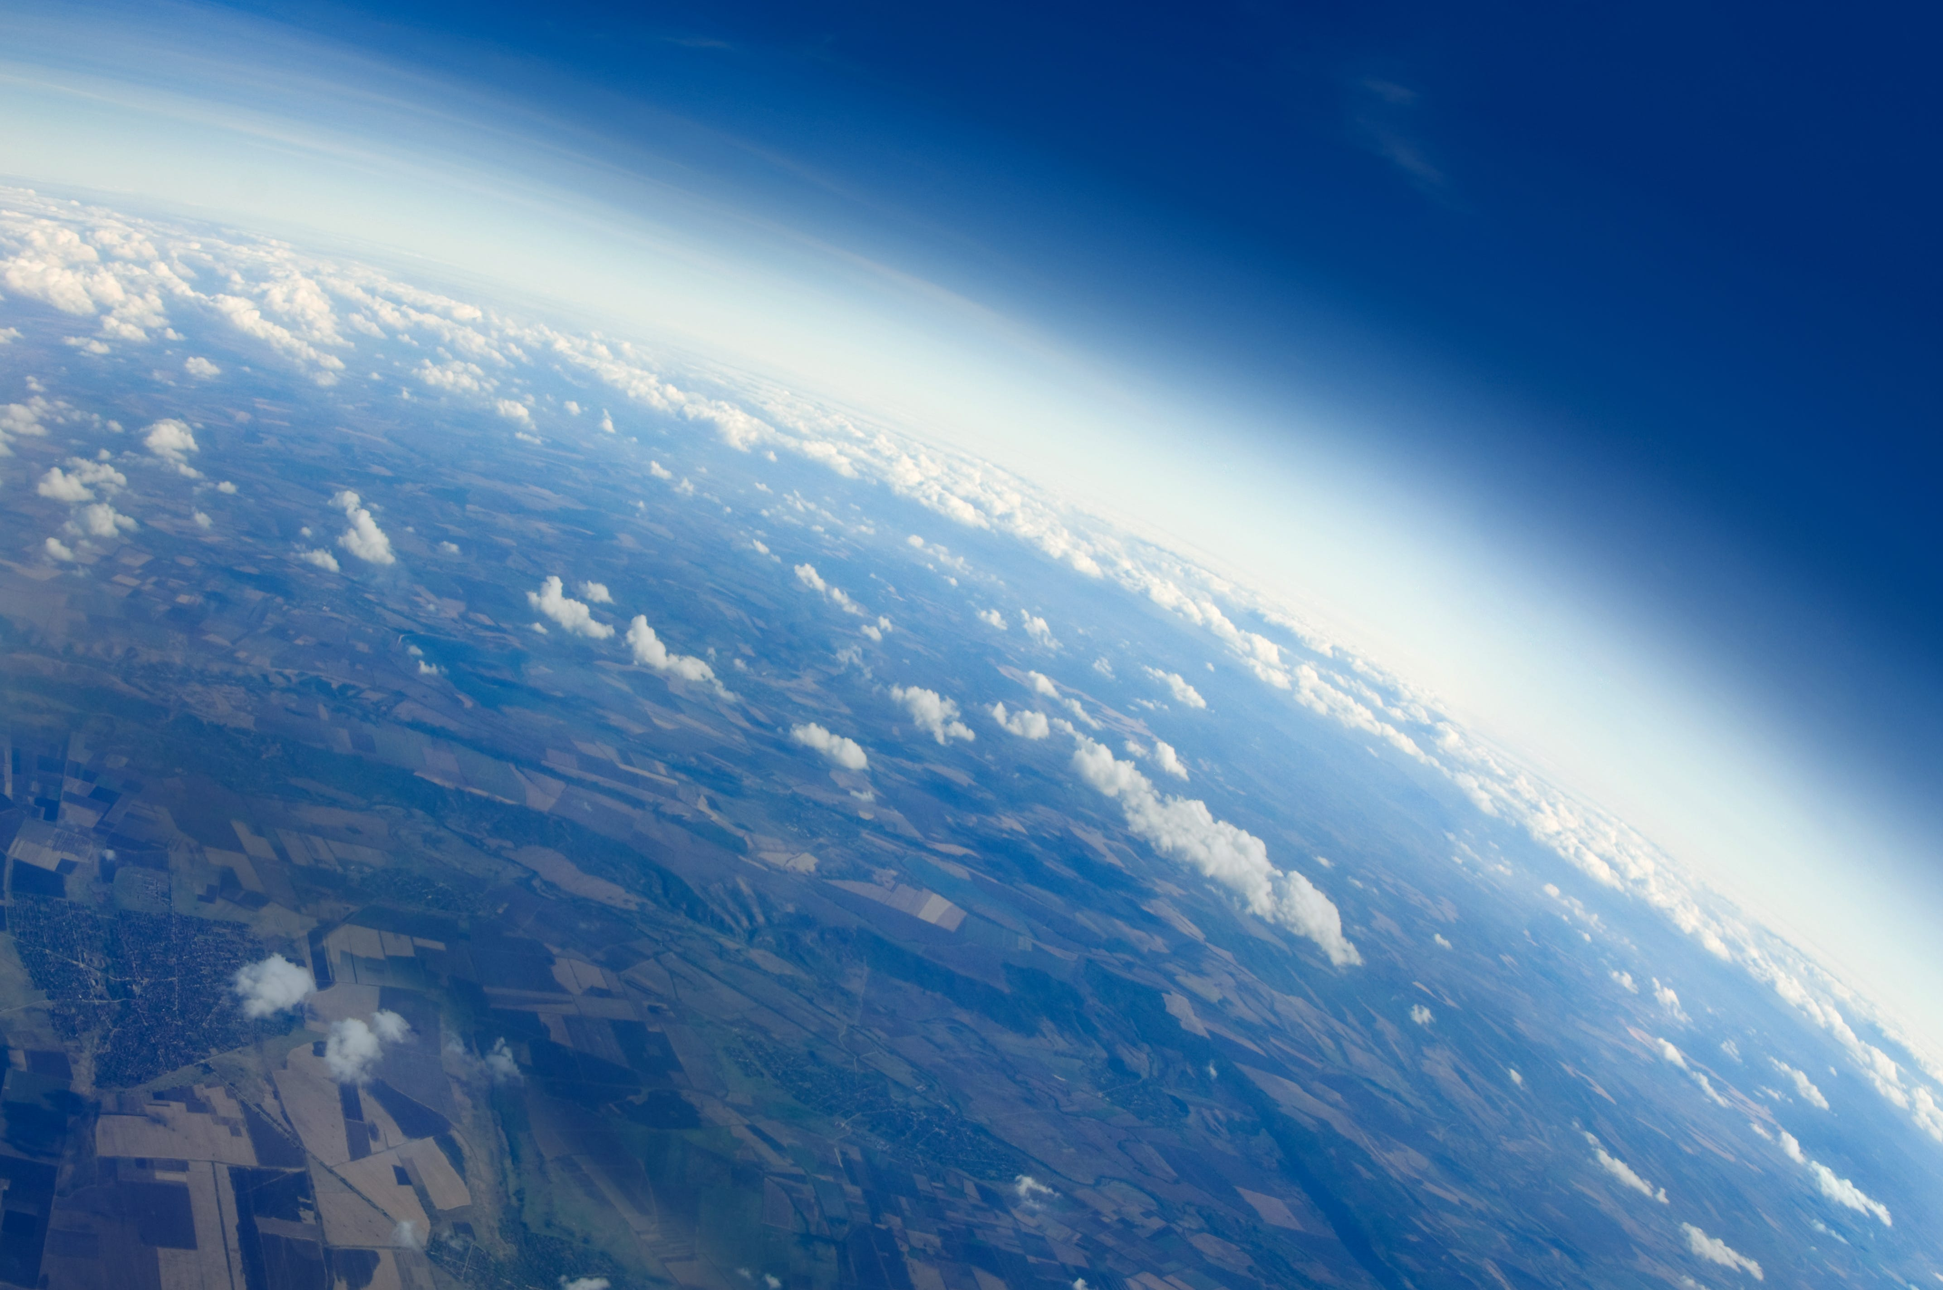
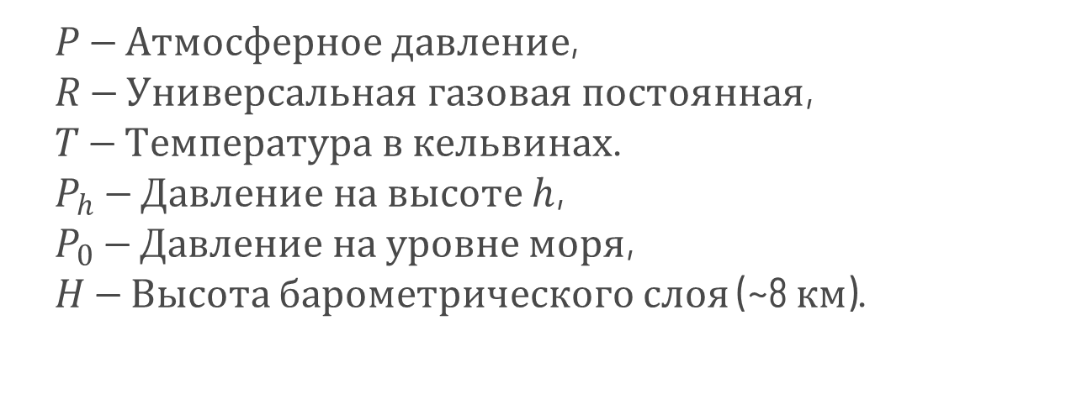
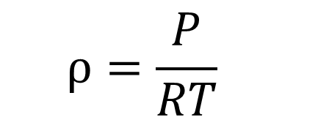
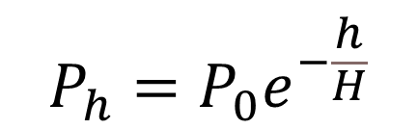
Влияние атмосферных условий (давление, температура, высота)
$$ρ=\frac{P}{RT}$$
$$P_{h}=P_{0}e^{−\frac{h}{H}}$$
$P$ — Атмосферное давление,
$R$ — Универсальная газовая постоянная,
$T$ — Температура в кельвинах.
$P_{h}$— Давление на высоте $h$,
$P_{0}$— Давление на уровне моря,
$H$ — Высота барометрического слоя (~8 км).

Slide 9
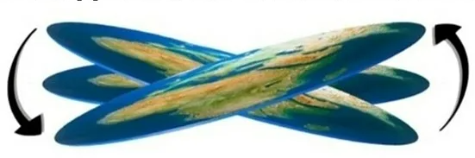
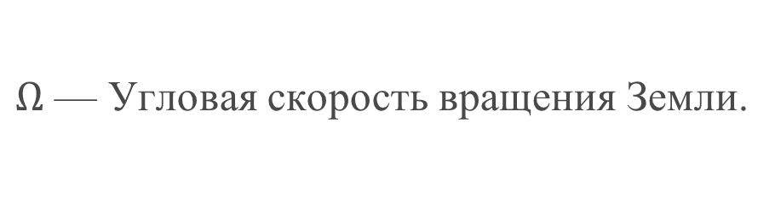

Влияние вращения Земли (эффект Кориолиса)
$$F_{c}=2m\left(v×Ω\right)$$
$Ω$ — Угловая скорость вращения Земли.

Slide 10
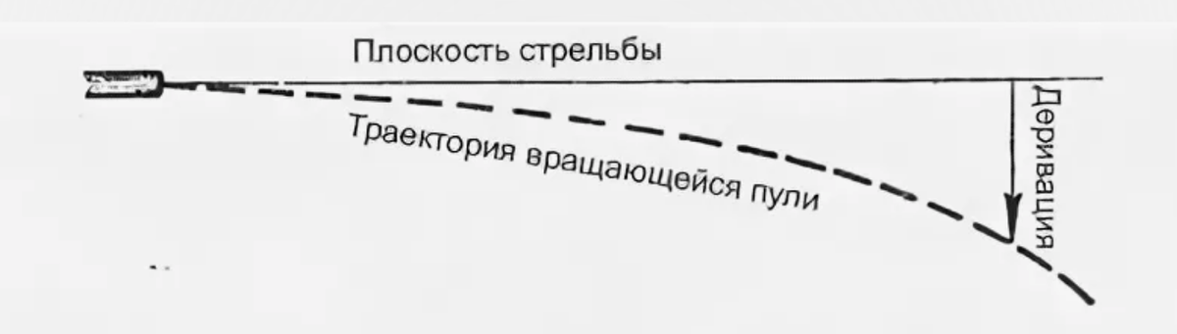
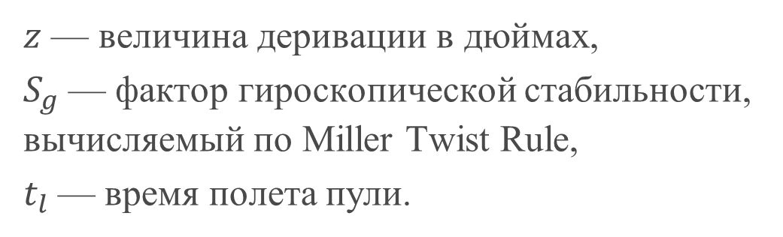
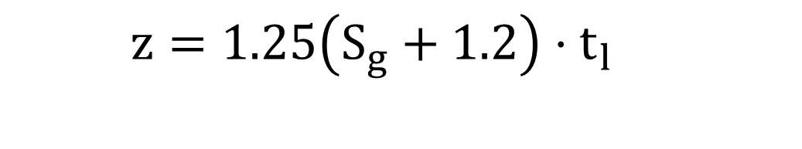
Деривация пули
$$z=1.25\left(S_{g}+1.2\right)⋅t_{l}$$
$z$ — величина деривации в дюймах,
$S_{g}$— фактор гироскопической стабильности, вычисляемый по Miller Twist Rule,
$t_{l}$— время полета пули.

Slide 11
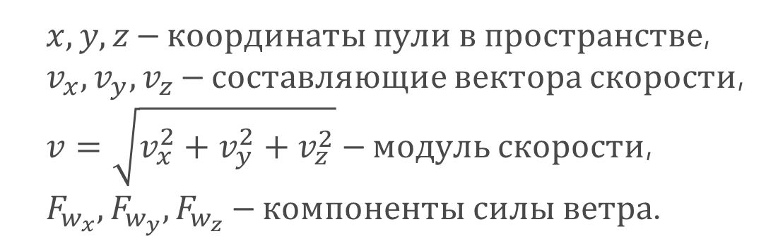

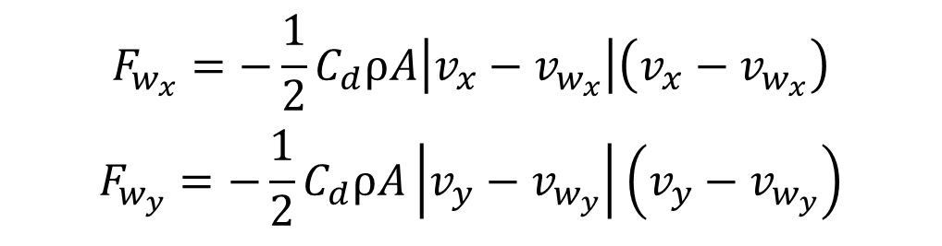

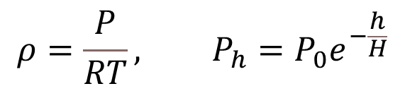


Система уравнений движения
$$m\frac{dv_{x}}{dt}=−\frac{1}{2}C_{d}ρAvv_{x}+F_{w_{x}}$$
$$F_{w_{x}}=−\frac{1}{2}C_{d}ρA\left|v_{x}−v_{w_{x}}\right|\left(v_{x}−v_{w_{x}}\right)$$
$$F_{w_{y}}=−\frac{1}{2}C_{d}ρA\left|v_{y}−v_{w_{y}}\right|\left(v_{y}−v_{w_{y}}\right)$$
$$m\frac{dv_{y}}{dt}=−\frac{1}{2}C_{d}ρAvv_{y}+F_{w_{y}}$$
$$m\frac{dv_{z}}{dt}=−\frac{1}{2}C_{d}ρAvv_{z}−mg+F_{w_{z}}$$
$$ρ=\frac{P}{RT}, P_{h}=P_{0}e^{−\frac{h}{H}}$$
$$\frac{dx}{dt}=v_{x}, \frac{dy}{dt}=v_{y}, \frac{dz}{dt}=v_{z}$$
$x,y,z$ — координаты пули в пространстве,
$v_{x},v_{y},v_{z}$ — составляющие вектора скорости,
$v=\sqrt{v_{x}^{2}+v_{y}^{2}+v_{z}^{2}}$ — модуль скорости,
$F_{w_{x}},F_{w_{y}},F_{w_{z}}$ — компоненты силы ветра.

Slide 12
Методы решения

Slide 13
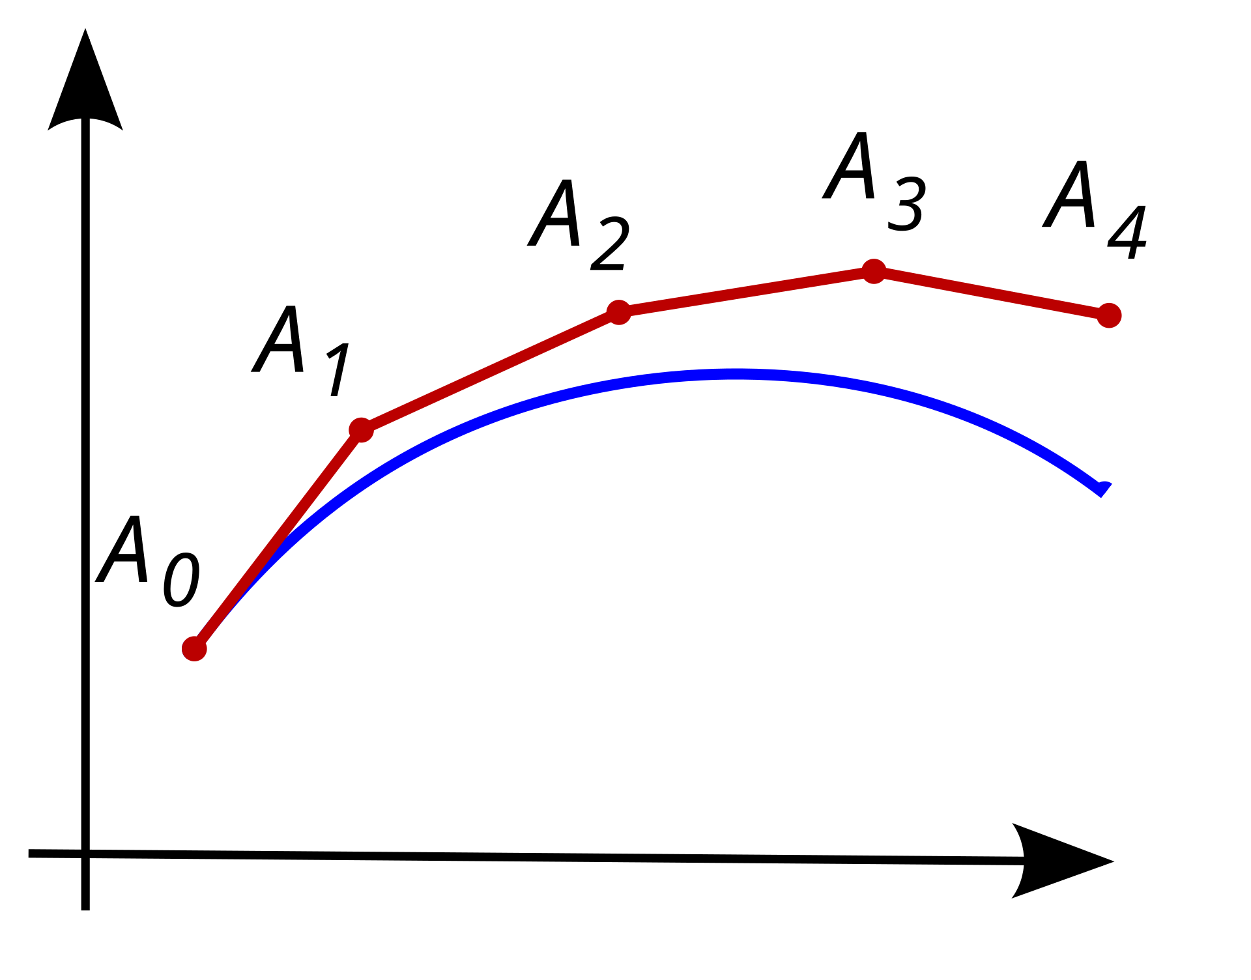
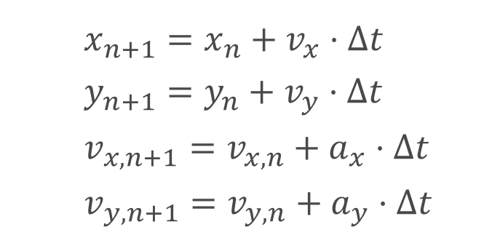
Метод Эйлера
$$x_{n+1}=x_{n}+v_{x}⋅Δt$$
$$y_{n+1}=y_{n}+v_{y}⋅Δt$$
$$v_{x,n+1}=v_{x,n}+a_{x}⋅Δt$$
$$v_{y,n+1}=v_{y,n}+a_{y}⋅Δt$$
Плюсы:
Очень прост в реализации.
Быстрые вычисления.
Минусы:
Низкая точность при больших шагах Δt.
Сильно накапливает ошибки.
При слишком малом шаге вычисления становятся медленными.

Slide 14
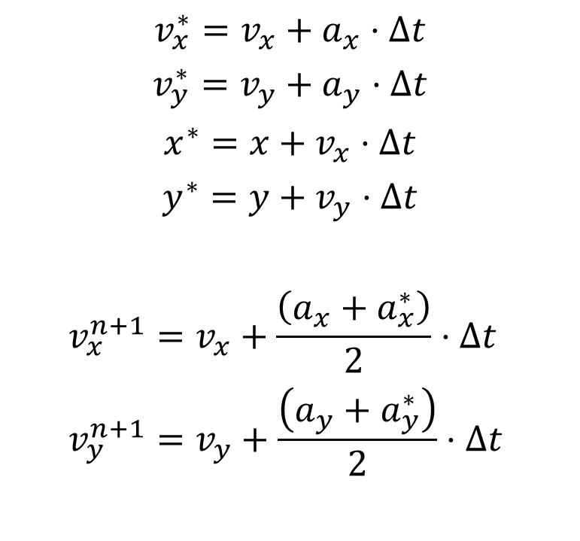
Модифицированный Метод Эйлера
Плюсы:
Прост в реализации.
Гораздо точнее обычного метода Эйлера.
Минусы:
Все еще сильно накапливает ошибки.
Требует больше расчетов за шаг.
$$v_{x}^{∗}=v_{x}+a_{x}⋅Δt$$
$$v_{y}^{∗}=v_{y}+a_{y}⋅Δt$$
$$x^{∗}=x+v_{x}⋅Δt$$
$$y^{∗}=y+v_{y}⋅Δt$$
$$v_{x}^{n+1}=v_{x}+\frac{\left(a_{x}+a_{x}^{∗}\right)}{2}⋅Δt$$
$$v_{y}^{n+1}=v_{y}+\frac{\left(a_{y}+a_{y}^{∗}\right)}{2}⋅Δt$$

Slide 15
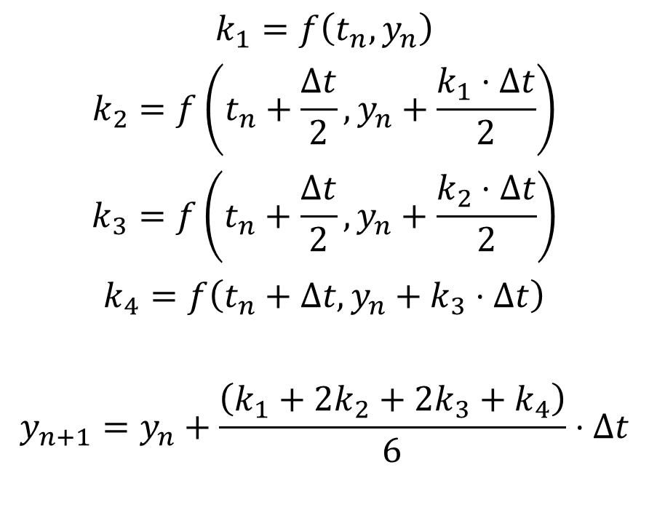
Метод Рунге-Кутты 4-го порядка (RK4)
Плюсы:
Высокая точность.
Позволяет использовать относительно большие шаги времени.
Минусы:
Сложнее в реализации.
Требует еще больше расчетов за шаг.
$$k_{1}=f\left(t_{n},y_{n}\right)$$
$$k_{2}=f\left(t_{n}+\frac{Δt}{2},y_{n}+\frac{k_{1}⋅Δt}{2}\right)$$
$$k_{3}=f\left(t_{n}+\frac{Δt}{2},y_{n}+\frac{k_{2}⋅Δt}{2}\right)$$
$$k_{4}=f\left(t_{n}+Δt,y_{n}+k_{3}⋅Δt\right)$$
$$y_{n+1}=y_{n}+\frac{\left(k_{1}+2k_{2}+2k_{3}+k_{4}\right)}{6}⋅Δt$$

Slide 16
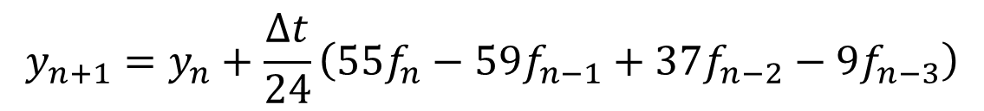
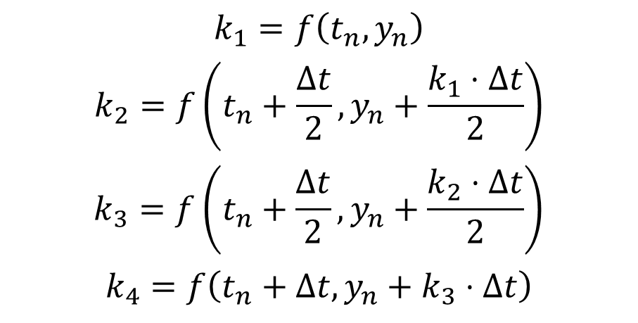
Метод Адамса-Бэшфорта
Плюсы:
Более эффективен при больших шагах.
Высокая точность.
Минусы:
Требует нескольких предыдущих шагов.
Плохо справляется с резкими изменениями.
$$k_{1}=f\left(t_{n},y_{n}\right)$$
$$k_{2}=f\left(t_{n}+\frac{Δt}{2},y_{n}+\frac{k_{1}⋅Δt}{2}\right)$$
$$k_{3}=f\left(t_{n}+\frac{Δt}{2},y_{n}+\frac{k_{2}⋅Δt}{2}\right)$$
$$k_{4}=f\left(t_{n}+Δt,y_{n}+k_{3}⋅Δt\right)$$
$$y_{n+1}=y_{n}+\frac{Δt}{24}\left(55f_{n}−59f_{n−1}+37f_{n−2}−9f_{n−3}\right)$$

